Slide 1
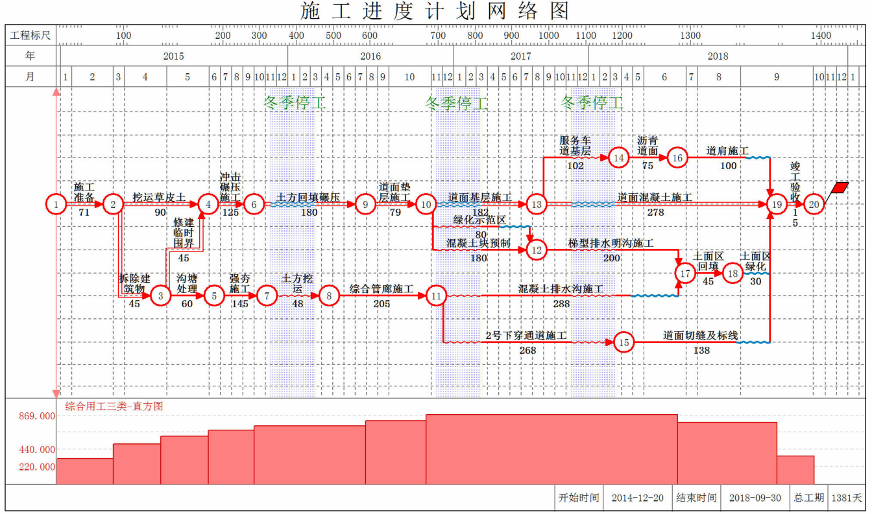
如切如磋 如琢如磨

Slide 2
如切如磋 如琢如磨
（九）双代号网络计划时间参数的计算
1、时间参数计算的目的
（1）确定关键线路，在工作中抓主要矛盾，向关键线路要时间；
（2）计算非关键线路的富余时间，确定其存在多少机动时间，向非关键线路要劳动力、要资源；
（3）为网络计划的优化、调整和执行提供明确的时间参数和依据。

Slide 3
如切如磋 如琢如磨
2、时间参数——“整体参数”
T_{p}≤T_{r}，T_{p} =T_{c}
要求工期
T_{r}
计划工期
T_{p}
计算工期
T_{c}

Slide 4
如切如磋 如琢如磨
3、时间参数——“工作参数”
狭义六参——
（1）最早开始时间 ES； （2）最早完成时间 EF ；
工作持续时间D
广义七参——
（3）最迟开始时间 LS ； （4）最迟完成时间 LF；
（5）总时差 TF； （6）自由时差 FF ；
确定方法：“参照以往实践经验计算/经过试验推算/有标准可查，按定额计算”；
影响因素：“工程量、定额、班组成员人数、工作班制”等；

Slide 5
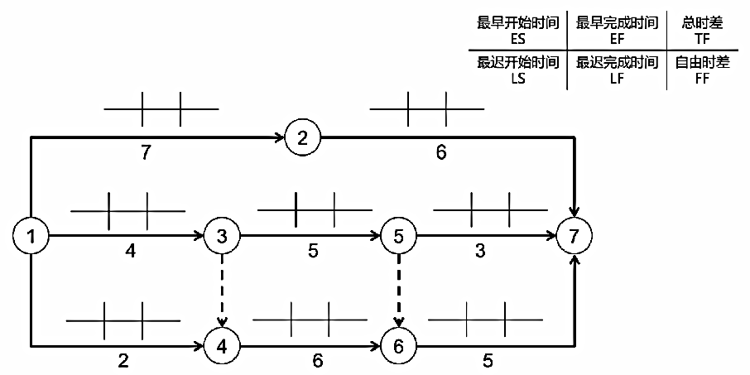
如切如磋 如琢如磨
4、时间参数的计算方法——“工作计算法”（六时标注法）
（1）最早（开始 / 完成）时间的计算

Slide 6
如切如磋 如琢如磨
计算规则——“从左向右递推计算最早时间”；
没有紧前工作（第一项工作）：最早开始时间规定为零；
有紧前工作：最早开始时间 = 该工作的 所有紧前工作的最早完成时间的 最大值，即 ES=Max （ EF _{所有紧前工作} ）；
本工作的最早完成 = 本工作的最早开始 + 本工作的持续时间。即： EF _{本工作} =“ES _{本工作} ”+“D _{本工作} ”；

Slide 7
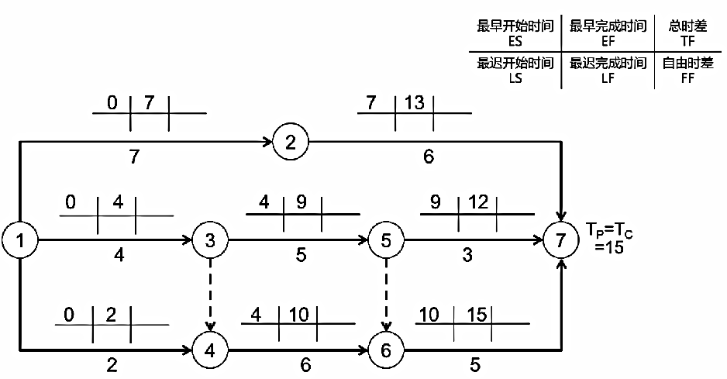
如切如磋 如琢如磨

Slide 8
如切如磋 如琢如磨
（2）最迟（完成 / 开始）时间的计算
确定工期——
当已规定了要求工期时，计划工期取要求工期： T_{p}=T_{r}；
当未规定要求工期时，计划工期取计算工期： T_{p} ＝ T_{c}；
计算工期 = 以网络计划终点节点为完成节点的工作的最早完成时间的最大值；即： T_{c} = Max （ EF _{所有终点节点工作} ）；

Slide 9
如切如磋 如琢如磨
计算规则——“从右向左递推计算最迟时间”；
没有紧后工作（最后一项）：最迟完成时间规定为 T_{p}；
有紧后工作：最迟完成时间 = 该工作所有紧后工作的最迟开始时间的最小值。即： LF _{有紧后} =Min （ LS _{所有紧后工作} ）
本工作的 LS _{本工作} =LF _{本工作} -D _{本工作}；

Slide 10
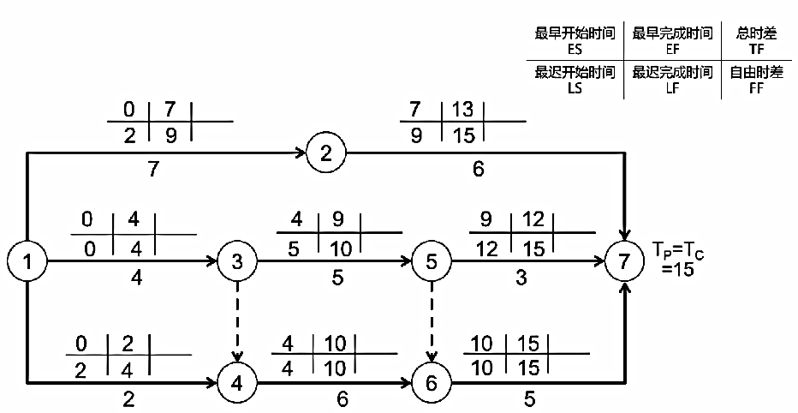
如切如磋 如琢如磨

Slide 11
如切如磋 如琢如磨
（3）计算自由时差
概念：在 不影响紧后工作最早开始的前提下，本工作可以利用机动时间；
以终点节点为完成节点的工作，其自由时差应按网络计划的计划工期T_{P}确定，即：FF_{i-n}=T_{P}-EF_{i-n}；
工作有紧后工作，其自由时差 =min （ ES _{紧后工作}）－EF _{本工作} ；

Slide 12
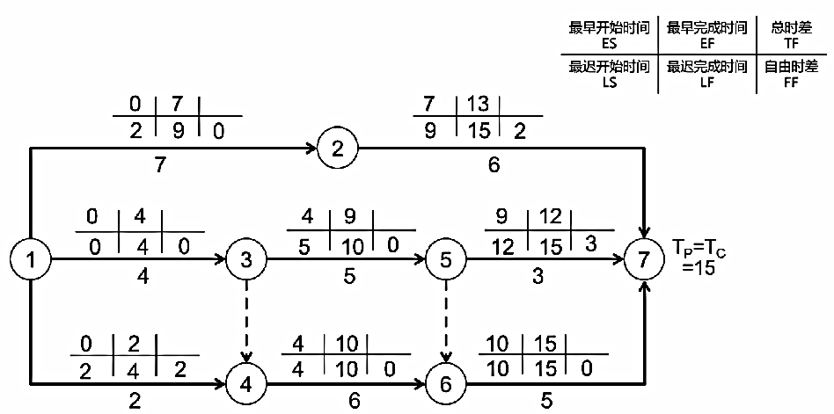
如切如磋 如琢如磨

Slide 13
如切如磋 如琢如磨
（4）计算总时差
概念：在 不影响总工期的前提下，本工作可以利用机动时间；
总时差 =LS _{本工作} －ES _{本工作}；
总时差 =LF _{本工作} －EF _{本工作}；

Slide 14
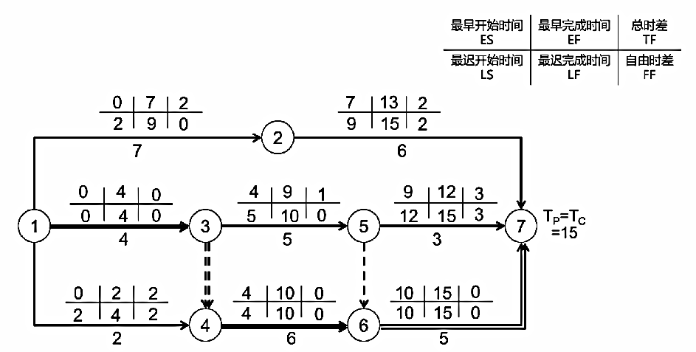
如切如磋 如琢如磨

Slide 15
如切如磋 如琢如磨
（5）确定关键工作和关键线路

Slide 16
如切如磋 如琢如磨
1）网络计划中， 总时差最小的工作为关键工作；
2）当网络计划的 计划工期等于计算工期时， 总时差为零的工作就是关键工作；
3）当计划工期大于计算工期时，关键工作的总时差均为正值；反之，均为负值；
4）关键工作是迟开始与早开始差值最小的工作；关键工作也是迟完成与早完成差值最小的工作；

Slide 17
如切如磋 如琢如磨
5）关键工作的六个时间参数：当计划工期等于计算工期时，ES=LS、EF=LF、FF=TF=0；
6）在双代号网络图中，由关键工作组成的线路是关键线路；
7）关键线路的万能判定：“总的持续时间最长的线路是关键线路”；
8）关键线路上的工作是关键工作；关键工作两端的节点是关键节点；

Slide 18
如切如磋 如琢如磨
9）关键工作两端的节点必为关键节点，但两端为关键节点的工作不一定是关键工作；
10）关键节点必然处在关键线路上，但由关键节点组成的线路不一定是关键线路；
11）以关键节点为完成节点的工作，其总时差和自由时差必然相等；

Slide 19
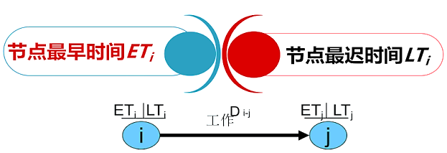
如切如磋 如琢如磨
5、时间参数的计算方法——“节点计算法”（二时标注法）
记忆技巧——“高铁进站四定法”，具体内容如下：
（1）单车立定点，多车大定点；
（2）减小波形线；
（3）顺着箭线定点定波，逆着箭线定房定线；

Slide 20
如切如磋 如琢如磨
节点最早时间计算——
（1）节点最早时间：以该节点为开始节点的各项工作的最早开始时间；
（2）节点i的最早时间ET_{i}应从网络计划的起点节点开始，顺着箭线方向，依次逐项计算；
（3）起点节点i如未规定最早时间ET_{i}时，其值应等于零，即：ET_{i}=0(i=1)；
（4）当节点j只有一条内向箭线时，其最早时间为：ET_{j}=ET_{i}+D_{i-j}；
（5）当节点j有多条内向箭线时，其最早时间ET_{j}应为：ET_{j}=max{ET_{i}+D_{i-j}}；

Slide 21
如切如磋 如琢如磨
节点最迟时间计算——
（1）节点最迟时间：以该节点为完成节点的各项工作的最迟完成时间；
（2）节点i的最迟时间LT_{i}应从网络计划的终点节点开始，逆着箭线方向依次逐项计算；
（3）终点节点n的最迟时间应按网络计划的计划工期T_{p}确定，即：LT_{n}=T_{p}；
（4）其他节点i的最迟时间LT_{i}应为：LT_{i}=min{LT_{j}-D_{i-j}}；

Slide 22
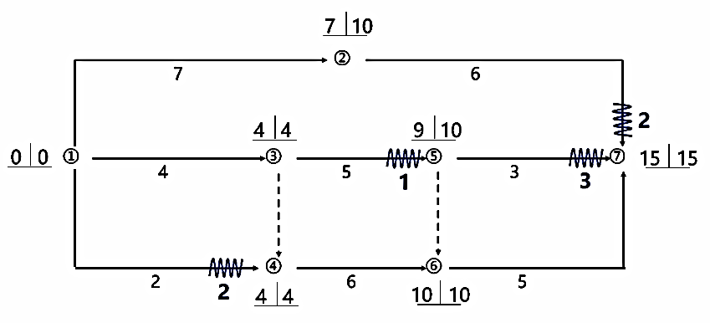
如切如磋 如琢如磨
当计划工期等于计算工期时，关键节点的最早时间与最迟时间必然相等；

